Slide 1
Curso Dev Full Stack
SQl – views e stored procedures
Aula 04

Slide 2
Criando views em mysql:
Uma View é um objeto que pertence a um banco de dados, definida baseada em declarações SELECT’s, retornando uma determinada visualização de dados de uma ou mais tabelas.

Slide 3
Criando uma view
CREATE VIEW view_funcionario AS
SELECT nome, salario
FROM funcionario;

Slide 4
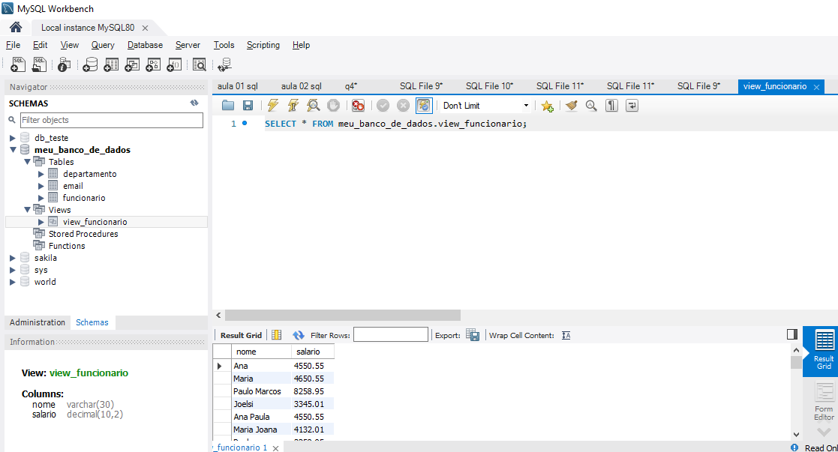

Slide 5
Criando outra view em mysql:
CREATE VIEW view_funcionario_depto AS
SELECT funcionario.nome, funcionario.salario,departamento.nome_depto
FROM funcionário
INNER JOIN departamento
ON funcionario.depto = departamento.codigo;

Slide 6
Realizando o update de uma view:
alter view funcionario_dado as
select nome,salario
from funcionario
where salario>7000;

Slide 7
Alterando uma view:
create or replace view funcionario_dado as
select nome,salario
from funcionario
where salario>5000;

Slide 8
Update de uma view:
update funcionario_depto
set salario=4555
where nome like 'Ana’;
Atenção:
Error Code: 1175. You are using safe update mode and you tried to update a table without a WHERE that uses a KEY column.
Digite o comando a seguir.
SET SQL_SAFE_UPDATES = 0;

Slide 9
Stored Procedures
Stored procedures (procedimento de armazenamento) são rotinas (ou seja um conjunto de instruções) definidas no banco de dados e que podem executar uma série de instruções, receber parâmetros e retornar valores.

Slide 10
Criando um procedure
DELIMITER //
CREATE PROCEDURE funcionario_salario()
BEGIN
SELECT nome,salario
FROM funcionario where salario>5000;
END //
DELIMITER ; call funcionario_salario()

Slide 11
Criando outro procedure: Procurar os dados a partir do número de matrícula
DELIMITER //
CREATE PROCEDURE pesquisar_funcionario(IN Id_search INT ) BEGIN
SELECT nome, rg, salario
FROM funcionario
WHERE matricula=Id_search;
END//
DELIMITER ;
CALL pesquisar_funcionario(10);

Slide 12
Criando outro procedure: Procurar os dados a partir do nome
DELIMITER //
CREATE PROCEDURE pesquisar_funcionario_nome(IN nome_search varchar(50) )
BEGIN
SELECT nome, rg, salario
FROM funcionario WHERE nome=nome_search;
END//
DELIMITER ;
CALL pesquisar_funcionario_nome('Ana');

